Slide 1
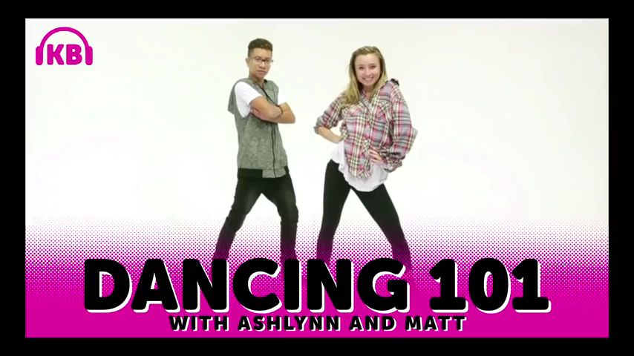
Pozdravljeni!
Nov teden je pred nami, zato vas čaka prav zanimiv ples.
Ste pripravljeni? ☺
Povabite starše, brata ali sestro.
Kliknite na posnetek
in
uživajte!
Učiteljica Nina

